Slide 1
2021 0610 課程
一生活
二音樂
三國語
四數學

Slide 2
2021 0610 課程
一生活
二音樂
三國語
四數學

Slide 4
參考動畫：屈原的故事
https://www.youtube.com/watch?time_continue=6&v=NYWy3UhSpro&feature=emb_logo
屈原跳江可以救他的國家嗎?
屈原的行為讓哪些人傷心？
屈原除了跳江自殺， 還能怎麼做來解決問題？
屈原雖然愛國， 但是跳江的行為，
不但沒有救國、沒有解決問題， 還留下傷心的家人、朋友，
想想看，怎麼做會更好?

Slide 5
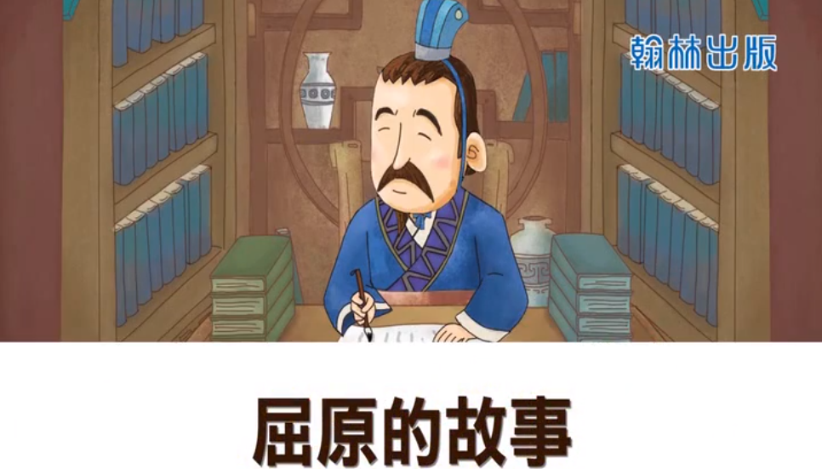
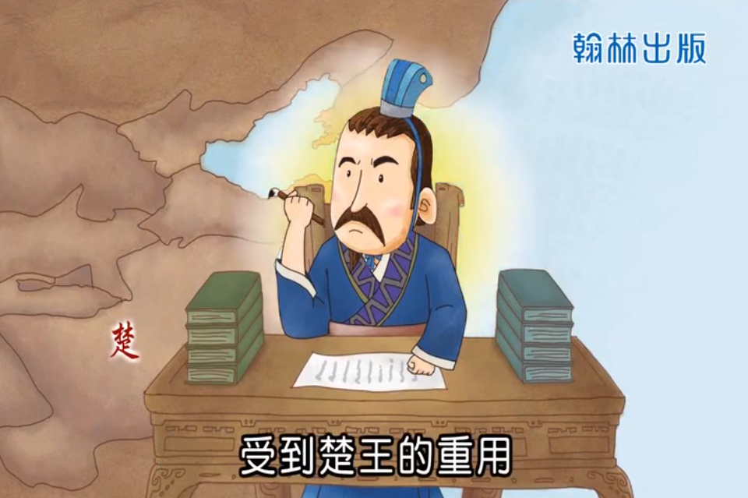
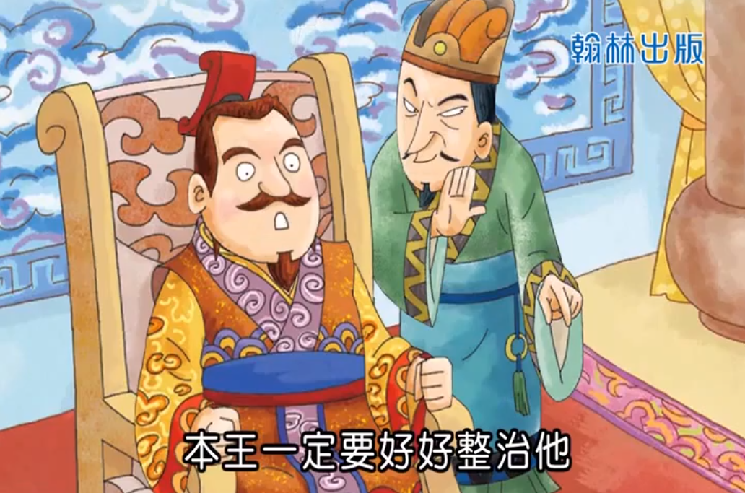
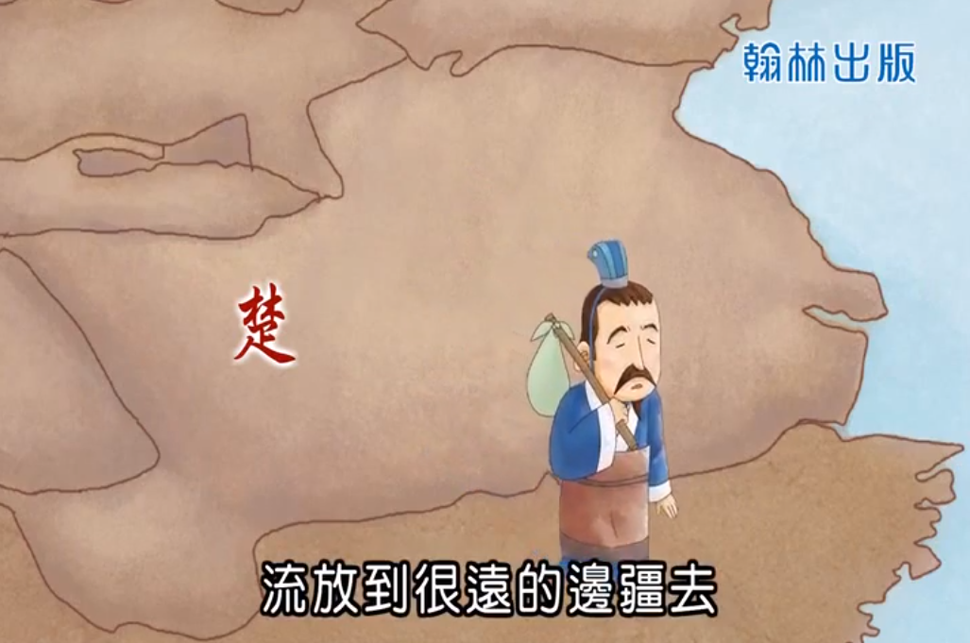
接下來
換你看著圖片
由你來說故事

Slide 6
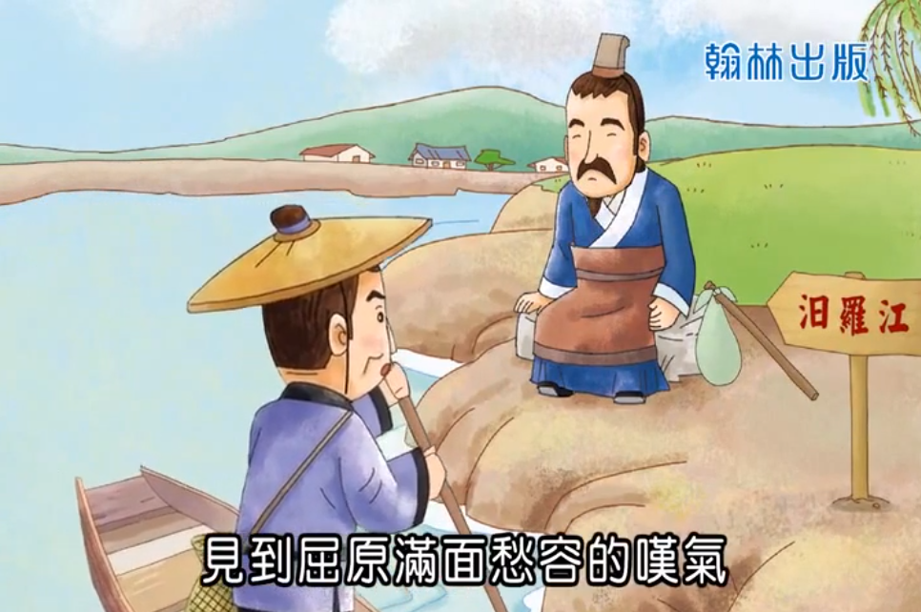
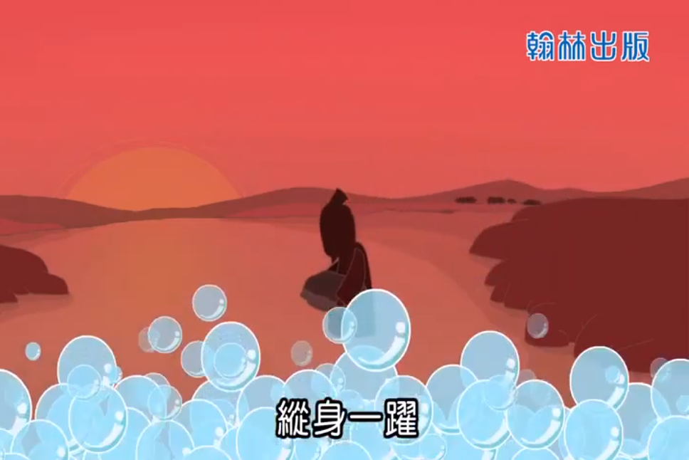
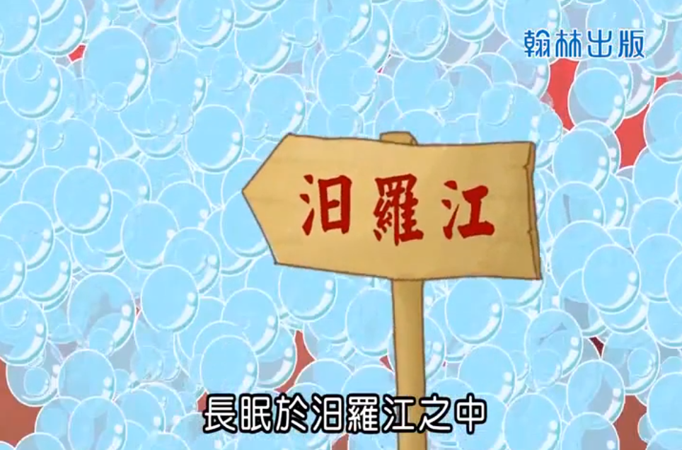
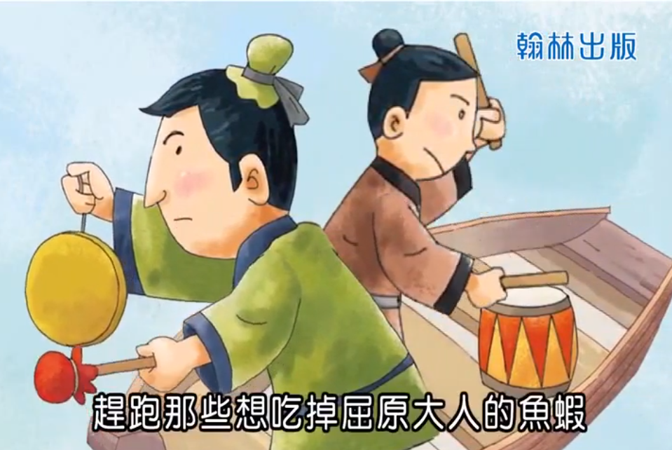
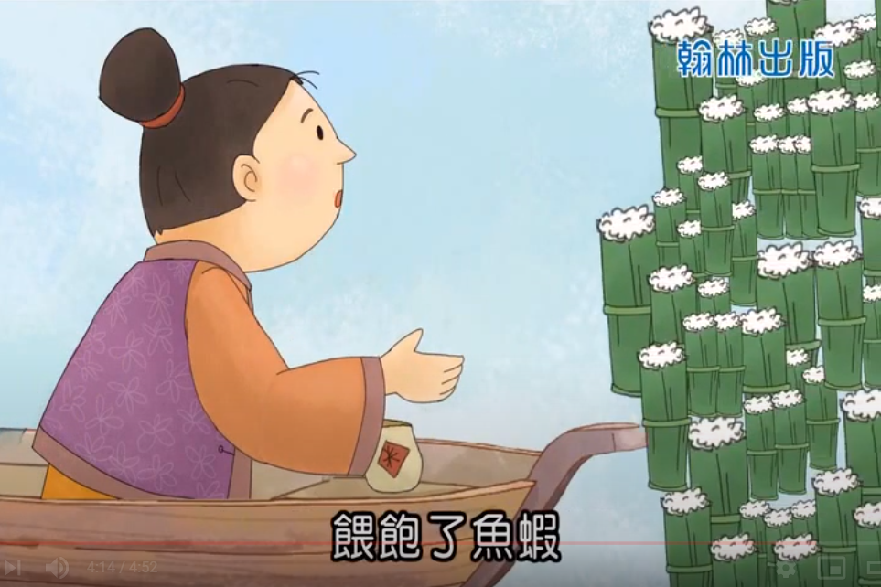
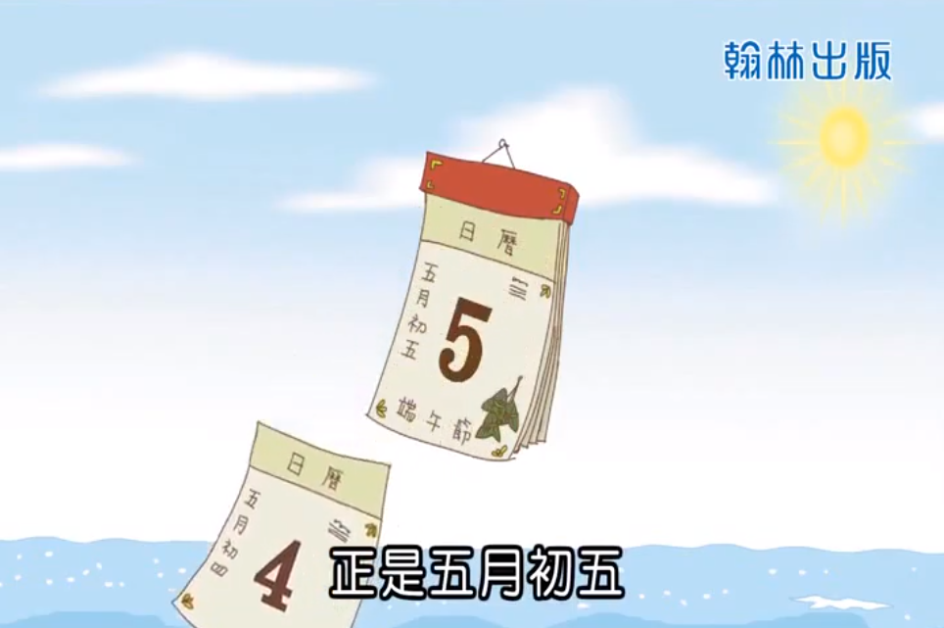

Slide 7
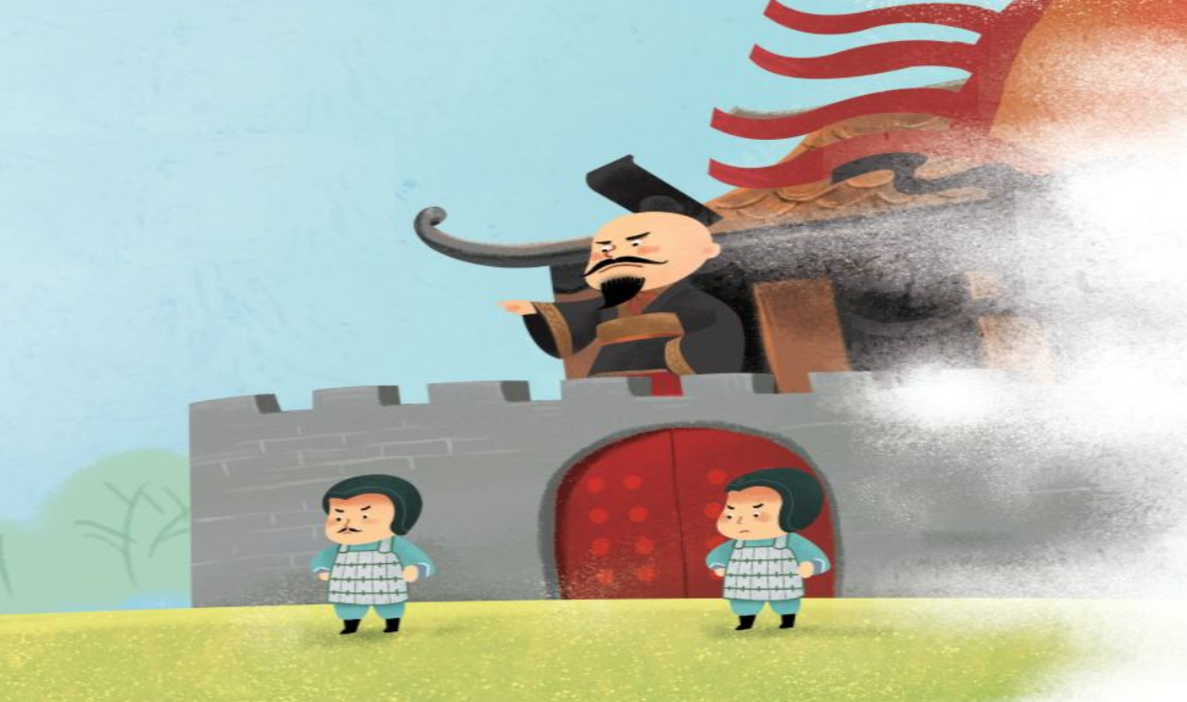
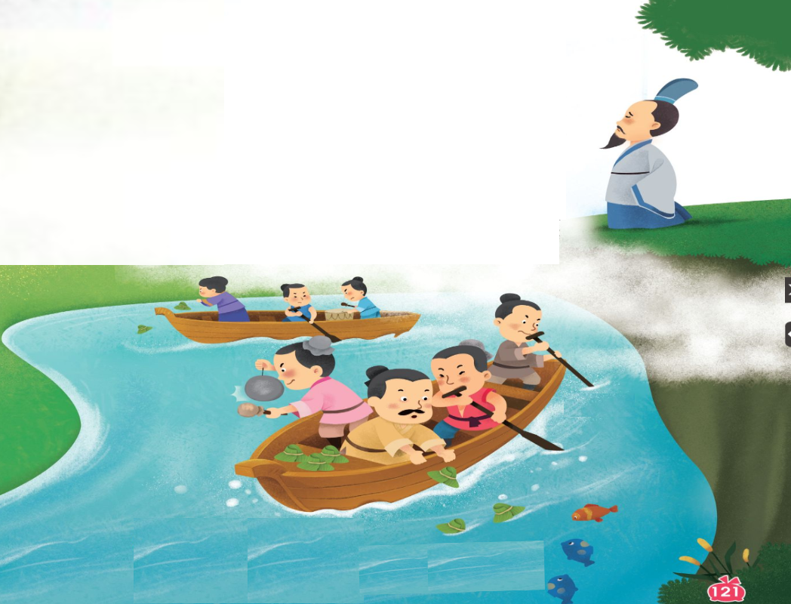
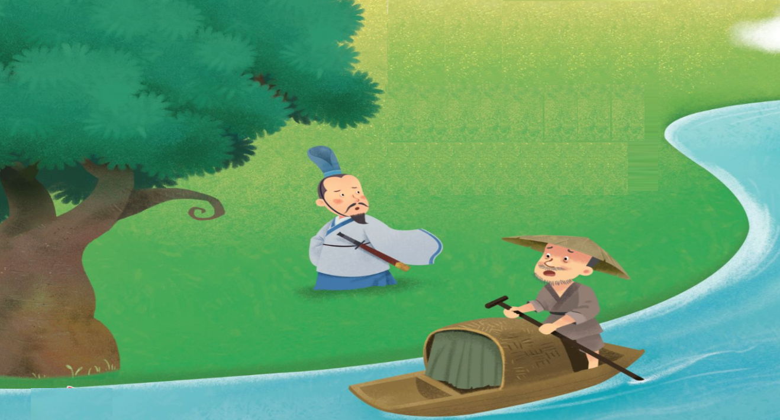

Slide 8
2021 0610 課程
一生活
二音樂
三國語
四數學

Slide 9
一年級音樂 第三週
歌曲
曲目1.夏夜P146
歌唱練習
步驟一、請自已念熟歌詞
步驟一、請與範唱一同練唱
步驟二、請與伴奏音樂自已練唱
曲目1.過端午P122(複習)
歌唱練習
步驟一、請與範唱一同練唱
步驟二、請與伴奏音樂自已練唱
步驟三、請跟著MV一起跳舞
節奏練習
請與影片一同練習，用手拍打節奏P123
音樂欣賞
聖桑動物狂歡節18:41-26:40

Slide 10
2021 0610 課程
一生活
二音樂
三國語
四數學

Slide 11
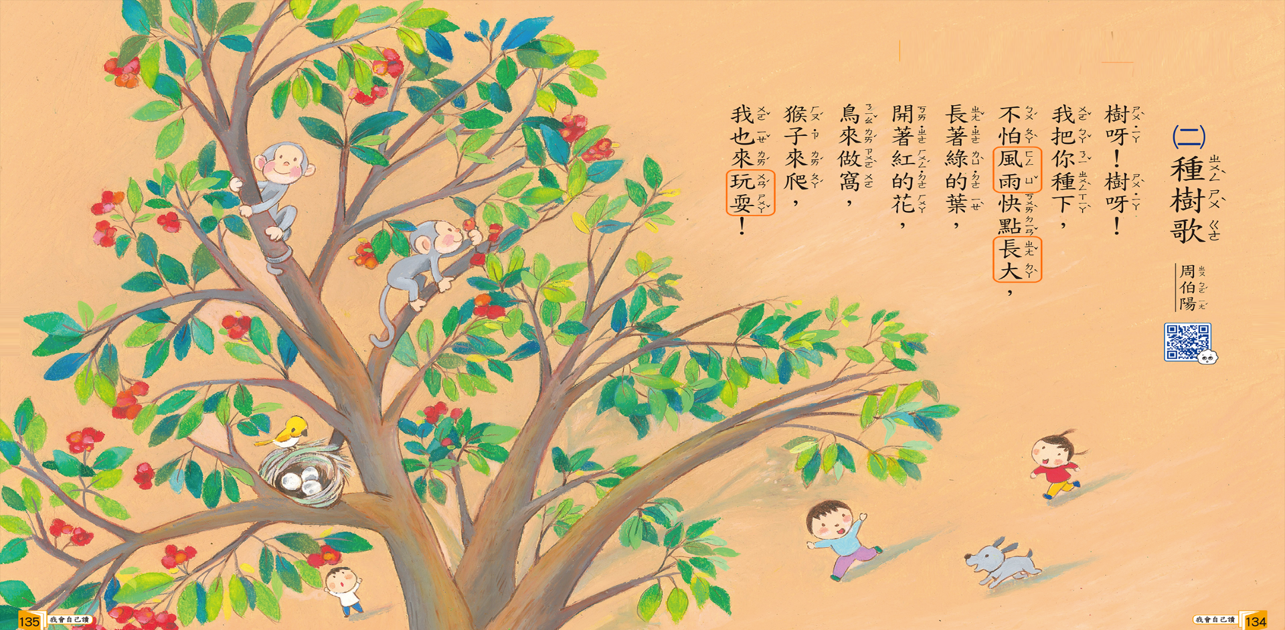
教學動畫：種樹歌 伴唱版https://www.youtube.com/watch?v=Bq4hgFsluOU

Slide 12
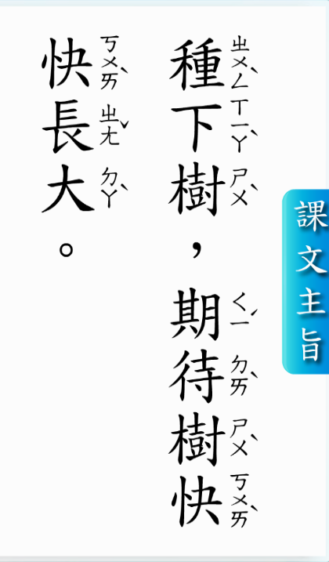

Slide 16
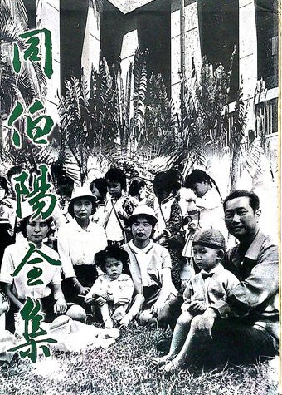
1917
周伯陽爺爺󠇡
年在新竹市出生
曾經擔任
新竹國小 內湖國小
沙坑國小 東門國小
南寮國小 陸豐國小
「妹 妹󠇡背󠇡著 洋 娃 娃󠇡」
「娃 娃󠇡國」
也 都 是 周 爺 爺󠇡創 作 的 唷
的校長󠇡

Slide 17
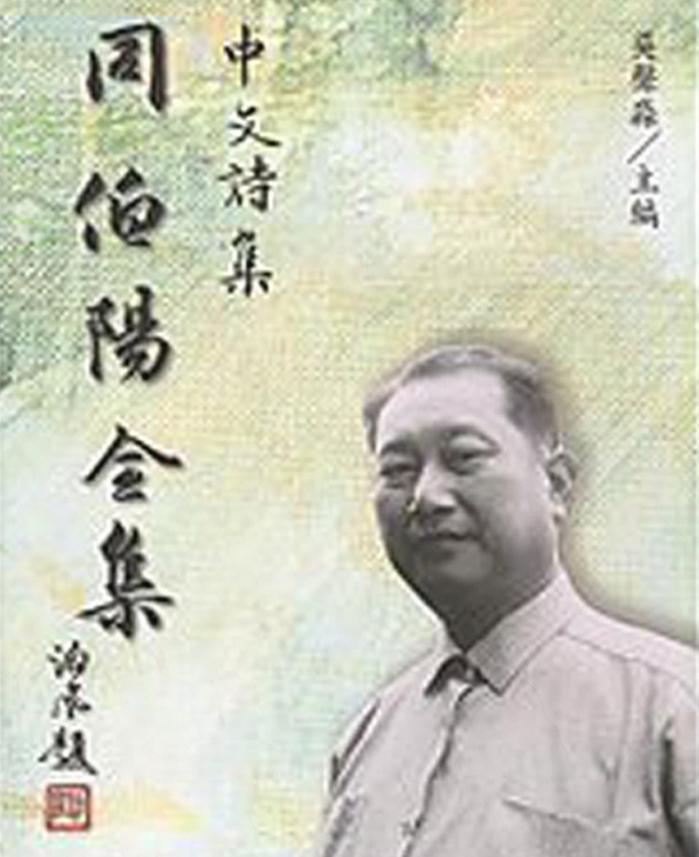
參考歌曲：妹妹󠇡背󠇡著洋娃娃󠇡
https://www.youtube.com/watch?v=8_lTMs0Y4bw
參考歌曲：娃娃󠇡國
https://www.youtube.com/watch?v=2s0YGDUObsc

Slide 18
2021 0610 課程
一生活
二音樂
三國語
四數學

